Slide 1

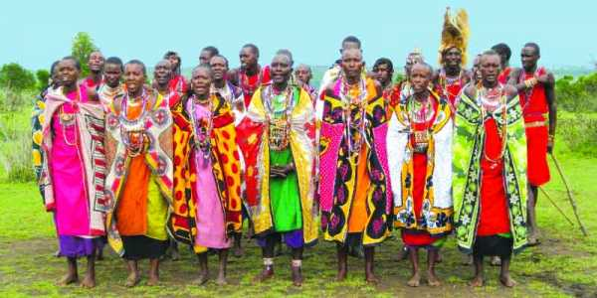
স্বাগতম

Slide 2

সৈয়দ মাহমুদুল হাসান
সহকারি শিক্ষক
রামপুর সরকারি প্রাথমিক বিদ্যালয়
আখাউড়া,ব্রাহ্মণবাড়িয়া

Slide 3


পাঠ পরিচিতি
শ্রেণিঃ চতুর্থ
বিষয়ঃ প্রাথমিক বিজ্ঞান
পাঠঃস্বাস্থ্য বিধি
পাঠ্যাংশঃ সুস্থ…….গুরুত্ব দিতে হবে।
তারিখঃ২৫/০১/২০২০ ইং

Slide 4
শিখনফল
৯.১.1 স্বাস্থ্যবিধি পালনের প্রয়োজনীয়তা বলতে পারবে।
৯.১.২ স্বাস্থ্য রক্ষার জন্য যে সকল নিয়ম কানুন মেনে চলতে
হয় সেগুলো বলতে পারবে।

Slide 5
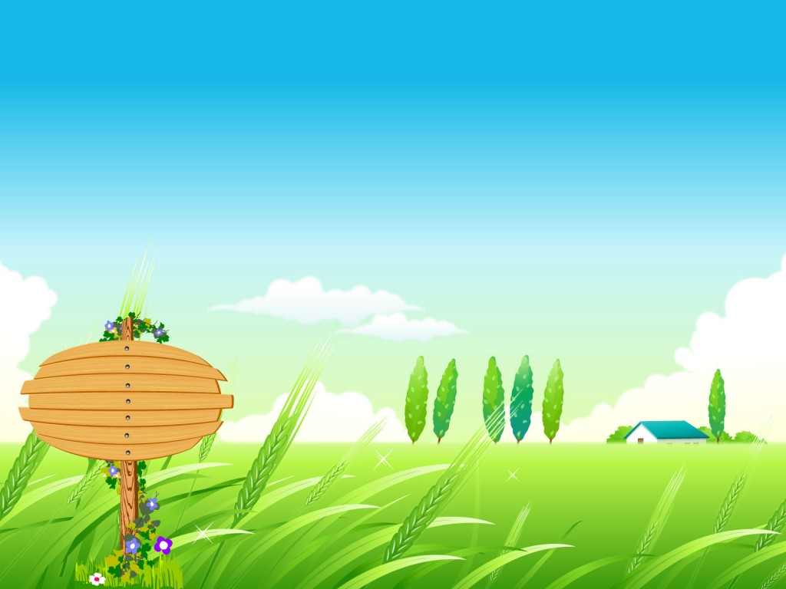
আবেগ সৃষ্টি
গানের মাধ্যমে

Slide 6
উপস্থাপনা
সুস্থ্য থাকার জন্য কি কি প্রয়োজন?

Slide 7

স্বাস্থ্যবিধি

Slide 8
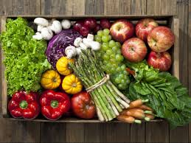
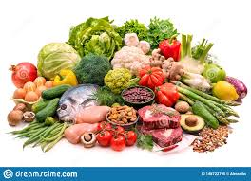
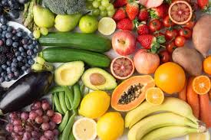
সুষম খাদ্য
সুস্বাস্থের জন্য প্রতিদিন অবশ্যই সুষম খাবার খেতে হবে।
সুষম খাদ্য পুষ্টি উপাদান সরবরাহ করে থাকে।
সুষম খাদ্য খেলে রোগ প্রতিরোধ ক্ষমতা বাড়ে।
।

Slide 9
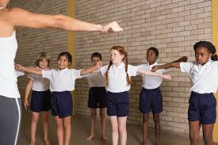
শরীর চর্চা
শরীরচর্চা এবং খেলাধুলা আমাদের স্বাস্থ্য ভাল রাখতে সহায়তা করে।
মাংস পেশি এবং হাড় শক্তিশালী করে।
রাতে ভালো ঘুমাতে সাহায্য করে।

Slide 10
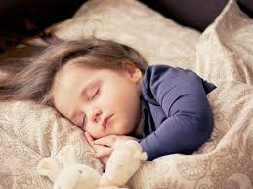
ঘুমানো
নিয়মিত ঘুমালে ক্লান্তি দূর হয়।
স্বাস্থ্য ভালো থাকে।
বিসন্নতা দূর হয়।
।

Slide 11
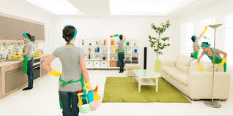
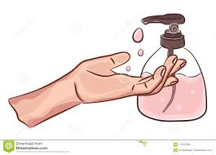
পরিষ্কার পরিচ্ছন্নতা
নিয়মিত পরিস্কার পরিচ্ছন্ন থাকলে আমাদের স্বাস্থ্য ভালো থাকে।
প্রতিদিন নিয়মিত সাবান দিয়ে হাত ধুতে হবে।
প্রতিদিন সাবান দিয়ে নিয়মিত গোসল করতে হবে।
নিয়মিত দাঁত ব্রাশ করতে হবে।
বাড়ির আশপাশ পরিস্কার পরিচ্ছন্ন রাখতে হবে।

Slide 12
ক্লান্তি দূর করা শরীর পরিষ্কার পরিচ্ছন্ন রাখা, ব্যক্তিগত পরিষ্কার পরিচ্ছন্নতা- গান শোনা,বই পড়া

Slide 13
দলীয় কাজ
১। ____________ আমাদের সুস্থ থাকতে এবং জীবন সুন্দর করতে সাহায্য করে।
২। সুসাস্থ্যের জন্য প্রতিদিন অবশ্যই __________খেতে হবে।

Slide 14
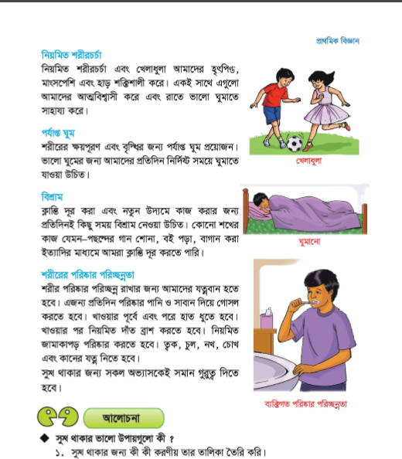
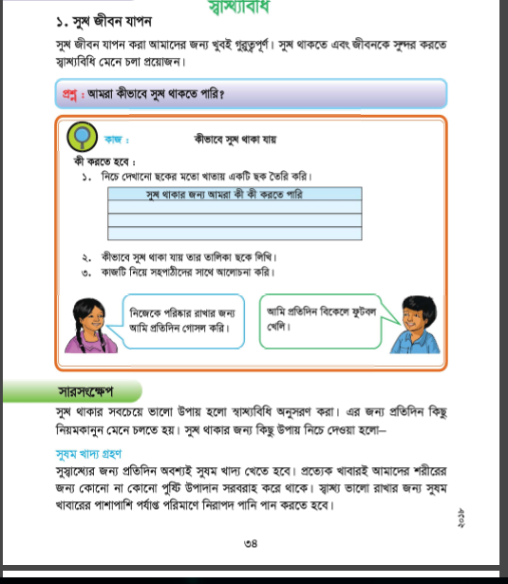
পাঠ্যবইয়ের সাথে সমন্নয়

Slide 15
মূল্যায়ন
সুস্থ থাকার জন্য কী কী প্রয়োজন লিখ ? শরীরের ক্ষয়পূরণ এবং বৃদ্ধির জন্য কী প্রয়োজন ?

Slide 16

ধন্যবাদ

